Slide 1
～ 出 典 ～
総務省統計局 統計データ 家計調査
家計調査（家計収支編）
2人以上の世帯より
年次
世帯主の職業別
無職のうち世帯主年齢60歳以上
高齢者世帯の家計収支から、１月の平均な生活費の不足額を把握し、リタイアメントプランを行う際の目標となる資産形成金額を推定することになどに使用します。
https://www.e-stat.go.jp

Slide 2
～高齢無職世帯の家計収支 ～
2008年
2009年
2010年
2011年
2012年
2013年
2014年
2015年
2016年
2017年
2018年
2019年
2020年
2021年

Slide 3
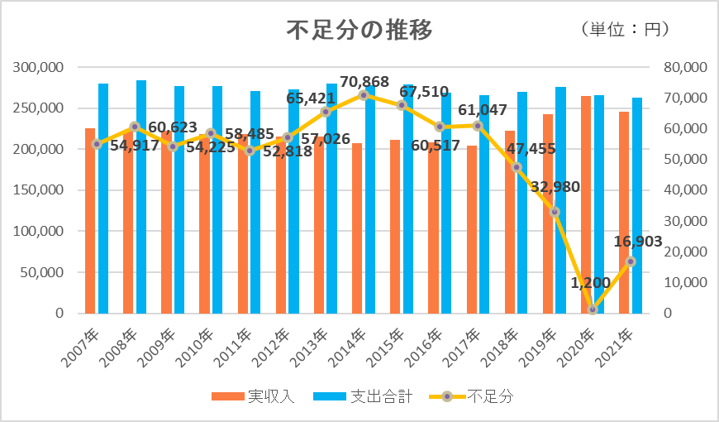
高齢無職世帯の家計収支より
※総務省統計局 家計調査2021年（令和3年）平均（2022年2月8日公表）
https://www.e-stat.go.jp/より抽出

Slide 4
高齢無職世帯の家計収支 －2021年－
無職世帯のうち世帯主年齢60歳以上
平均的な１カ月の生活費は約26万円。それに対して収入は約24.5万円。
現在の高齢者世帯は、この不足分を公的年金以外でカバーしている！
245,316円
可処分所得
212,553円
これから60歳を迎える人たちは、
公的年金以外でいくらカバーする必要があるのだろうか？
262,219円
※総務省統計局 家計調査 2021年（令和3年）平均（2022年2月8日公表）
https://www.e-stat.go.jp/より抽出

Slide 5
高齢無職世帯の家計収支 －2020年－
無職世帯のうち世帯主年齢60歳以上
平均的な１カ月の生活費は約26.5万円。それに対して収入は約26.5万円。
現在の高齢者世帯は、この不足分を公的年金以外でカバーしている！
264,689円
可処分所得
231,345円
これから60歳を迎える人たちは、
公的年金以外でいくらカバーする必要があるのだろうか？
265,889円
※総務省統計局 家計調査 2020年（令和2年）平均（2021年2月5日公表）
https://www.e-stat.go.jp/より抽出

Slide 6
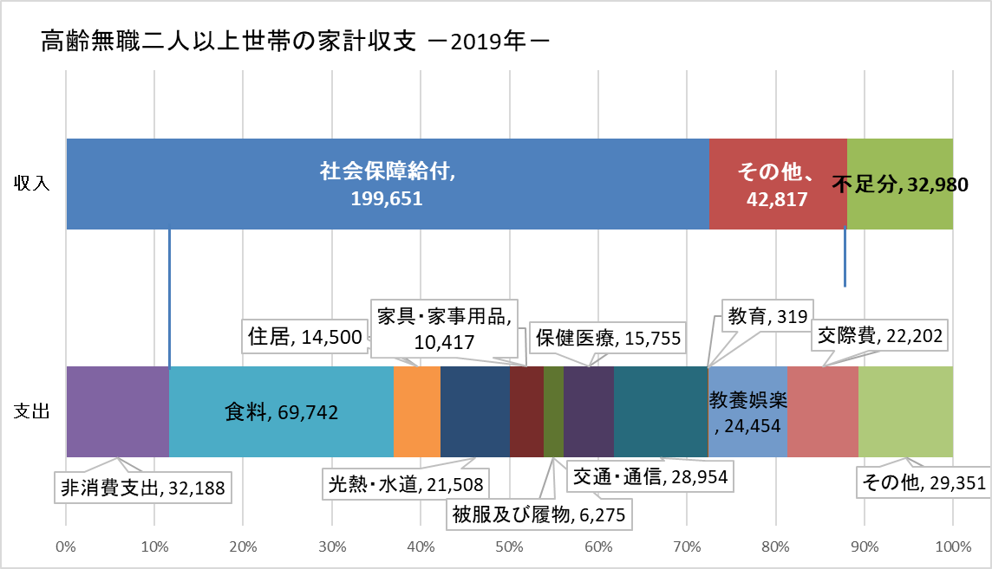
高齢無職世帯の家計収支 －2019年－
無職世帯のうち世帯主年齢60歳以上
平均的な１カ月の生活費は約27.5万円。それに対して収入は約24万円。
約3.3万円の不足
現在の高齢者世帯は、この不足分を公的年金以外でカバーしている！
242,468円
可処分所得
210,280円
これから60歳を迎える人たちは、
公的年金以外でいくらカバーする必要があるのだろうか？
275,448円
※総務省統計局 家計調査 2019年（令和元年）平均（2020年2月7日公表）
https://www.e-stat.go.jp/より抽出

Slide 7
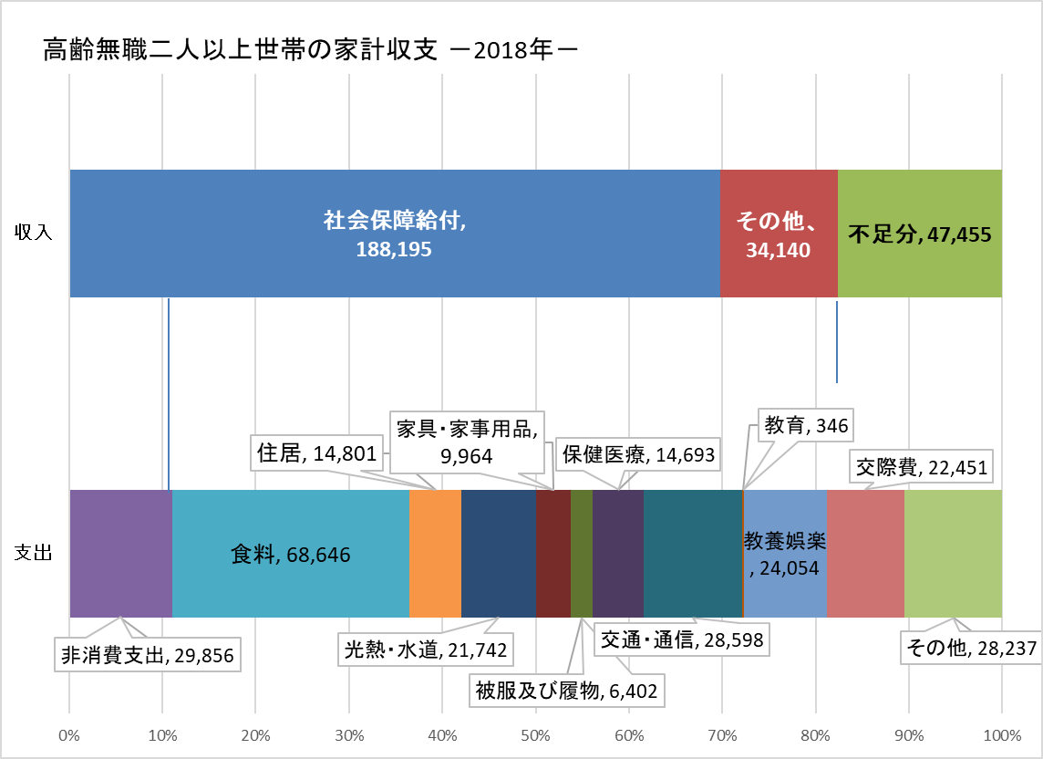
高齢無職世帯の家計収支 －2018年－
無職世帯のうち世帯主年齢60歳以上
平均的な１カ月の生活費は約27万円。それに対して収入は約22万円。
約4.7万円の不足
現在の高齢者世帯は、この不足分を公的年金以外でカバーしている！
222,335円
可処分所得
192,479円
これから60歳を迎える人たちは、
公的年金以外でいくらカバーする必要があるのだろうか？
269,790円
※総務省統計局 家計調査 2018年（平成30年）平均（2019年2月8日公表）
https://www.e-stat.go.jp/より抽出

Slide 8
高齢無職世帯の家計収支 －2017年－
無職世帯のうち世帯主年齢60歳以上
平均的な１カ月の生活費は約26.5万円。それに対して収入は約20.5万円。
約6万円の不足
現在の高齢者世帯は、この不足分を公的年金以外でカバーしている！
204,587円
可処分所得
176,635円
これから60歳を迎える人たちは、
公的年金以外でいくらカバーする必要があるのだろうか？
265,634円
※総務省統計局 家計調査 2017年（平成30年）平均（2019年2月8日公表）
https://www.e-stat.go.jp/より抽出

Slide 9
高齢無職世帯の家計収支 －2016年－
無職世帯のうち世帯主年齢60歳以上
平均的な１カ月の生活費は約27万円。それに対して収入は約21万円。
約6万円の不足
現在の高齢者世帯は、この不足分を公的年金以外でカバーしている！
208,111円
可処分所得
179,087円
これから60歳を迎える人たちは、
公的年金以外でいくらカバーする必要があるのだろうか？
268,628円
※総務省統計局 家計調査 2016年（平成30年）平均（2019年2月8日公表）
https://www.e-stat.go.jp/より抽出

Slide 10
高齢無職世帯の家計収支 －2015年－
無職世帯のうち世帯主年齢60歳以上
平均的な１カ月の生活費は約28万円。それに対して収入は約21万円。
約6.7万円の不足
現在の高齢者世帯は、この不足分を公的年金以外でカバーしている！
211,135円
可処分所得
180,305円
これから60歳を迎える人たちは、
公的年金以外でいくらカバーする必要があるのだろうか？
278,645円
※総務省統計局 家計調査 2015年（平成30年）平均（2019年2月8日公表）
https://www.e-stat.go.jp/より抽出

Slide 11
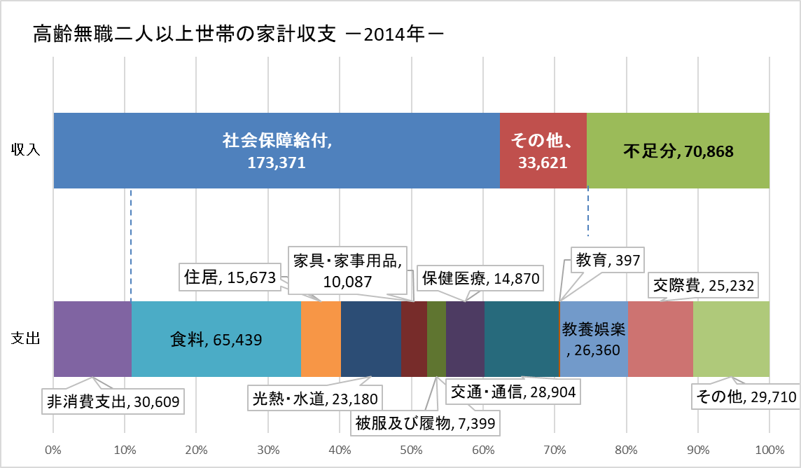
高齢無職世帯の家計収支 －2014年－
無職世帯のうち世帯主年齢60歳以上
平均的な１カ月の生活費は約28万円。それに対して収入は約21万円。
約7万円の不足
現在の高齢者世帯は、この不足分を公的年金以外でカバーしている！
206,992円
可処分所得
176,383円
これから60歳を迎える人たちは、
公的年金以外でいくらカバーする必要があるのだろうか？
277,860円
※総務省統計局 家計調査 2014年（平成30年）平均（2019年2月8日公表）
https://www.e-stat.go.jp/より抽出

Slide 12
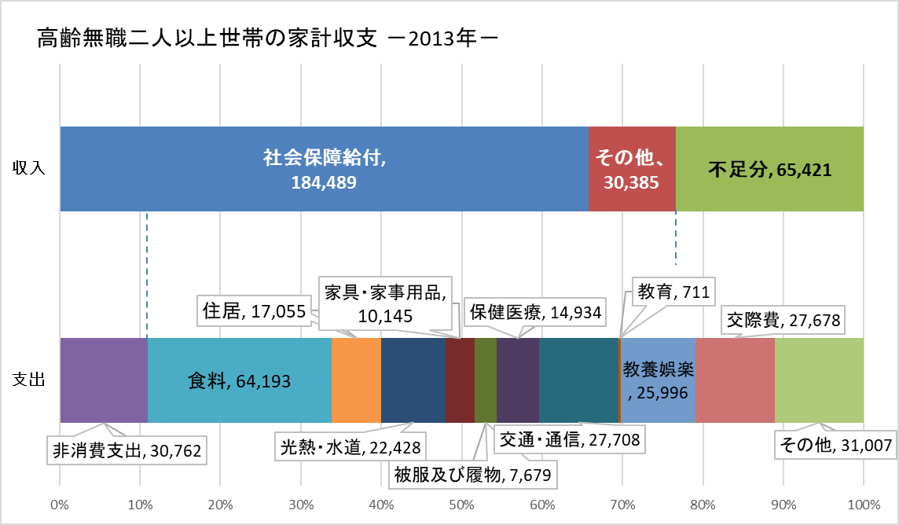
高齢無職世帯の家計収支 －2013年－
無職世帯のうち世帯主年齢60歳以上
平均的な１カ月の生活費は約28万円。それに対して収入は約21.5万円。
約6.5万円の不足
現在の高齢者世帯は、この不足分を公的年金以外でカバーしている！
214,874円
可処分所得
184,112円
これから60歳を迎える人たちは、
公的年金以外でいくらカバーする必要があるのだろうか？
280,295円
※総務省統計局 家計調査 2013年（平成30年）平均（2019年2月8日公表）
https://www.e-stat.go.jp/より抽出

Slide 13
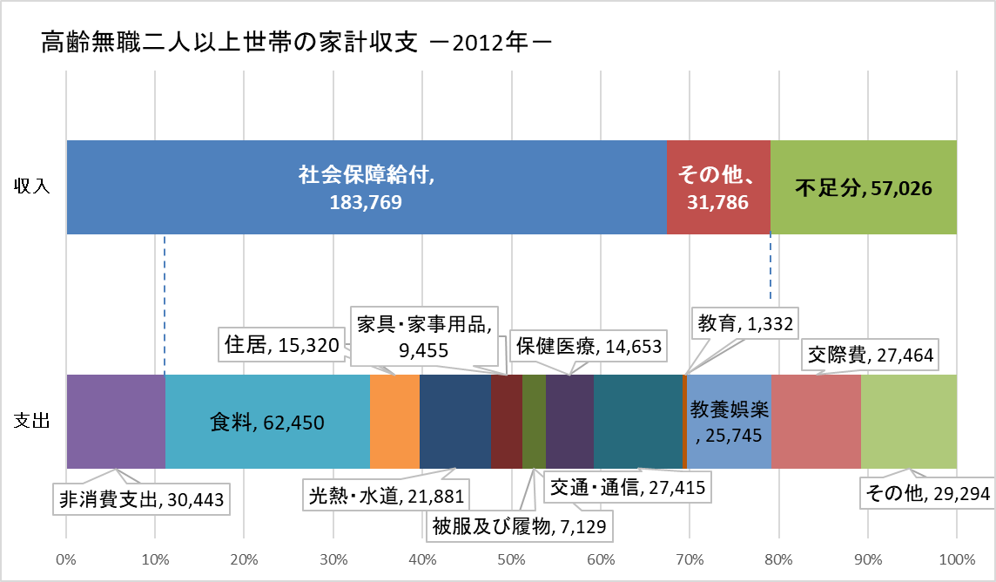
高齢無職世帯の家計収支 －2012年－
無職世帯のうち世帯主年齢60歳以上
平均的な１カ月の生活費は約27万円。それに対して収入は約21.5万円。
約5.7万円の不足
現在の高齢者世帯は、この不足分を公的年金以外でカバーしている！
215,555円
可処分所得
185,112円
これから60歳を迎える人たちは、
公的年金以外でいくらカバーする必要があるのだろうか？
272,581円
※総務省統計局 家計調査 2012年（平成30年）平均（2019年2月8日公表）
https://www.e-stat.go.jp/より抽出

Slide 14
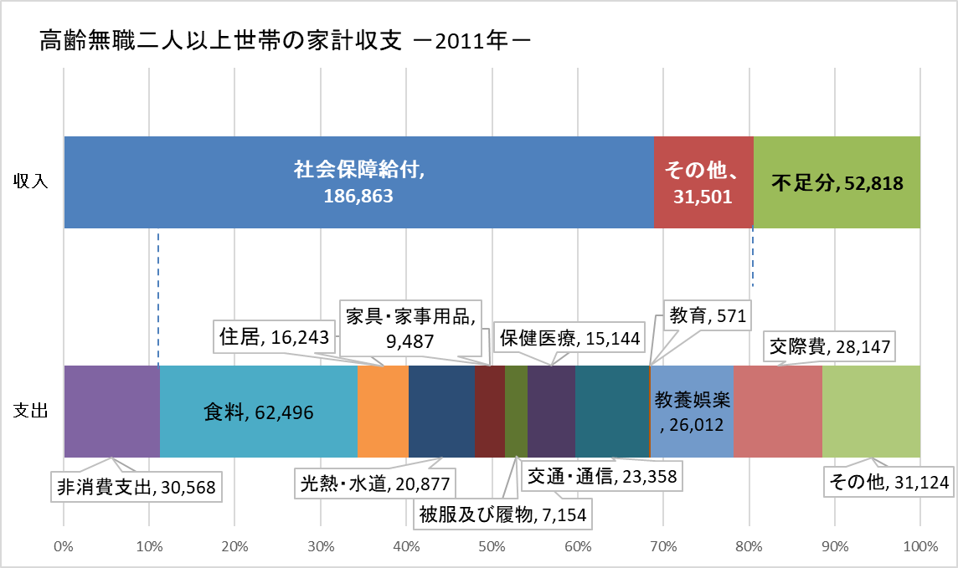
高齢無職世帯の家計収支 －2011年－
無職世帯のうち世帯主年齢60歳以上
平均的な１カ月の生活費は約27万円。それに対して収入は約22万円弱。
約5.3万円の不足
現在の高齢者世帯は、この不足分を公的年金以外でカバーしている！
218,364円
可処分所得
187,796円
これから60歳を迎える人たちは、
公的年金以外でいくらカバーする必要があるのだろうか？
271,182円
※総務省統計局 家計調査 2011年（平成30年）平均（2019年2月8日公表）
https://www.e-stat.go.jp/より抽出

Slide 15
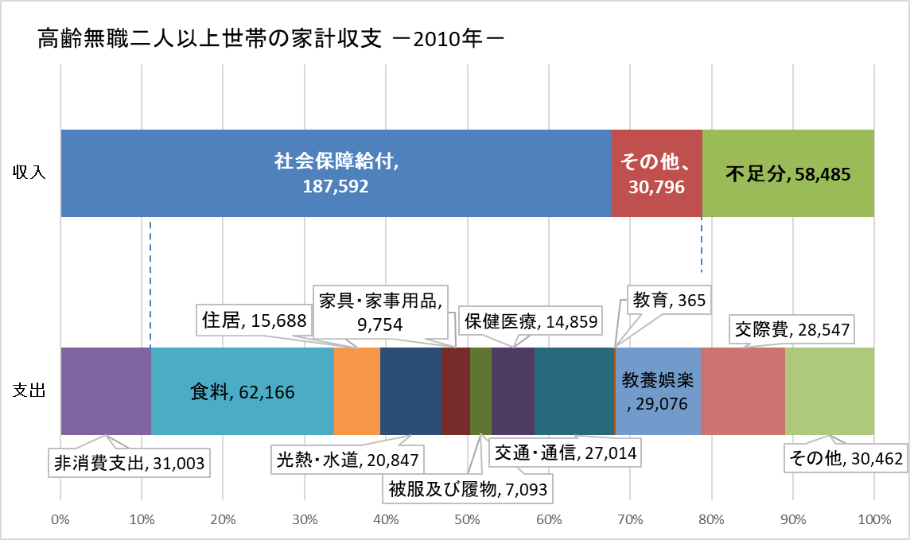
高齢無職世帯の家計収支 －2010年－
無職世帯のうち世帯主年齢60歳以上
平均的な１カ月の生活費は約28万円弱。それに対して収入は約22万円弱。
約5.8万円の不足
現在の高齢者世帯は、この不足分を公的年金以外でカバーしている！
218,388円
可処分所得
187,385円
これから60歳を迎える人たちは、
公的年金以外でいくらカバーする必要があるのだろうか？
276,873円
※総務省統計局 家計調査 2010年（平成30年）平均（2019年2月8日公表）
https://www.e-stat.go.jp/より抽出

Slide 16
高齢無職世帯の家計収支 －2009年－
無職世帯のうち世帯主年齢60歳以上
平均的な１カ月の生活費は約28万円弱。それに対して収入は約22万円。
約5.4万円の不足
現在の高齢者世帯は、この不足分を公的年金以外でカバーしている！
222,563円
可処分所得
190,394円
これから60歳を迎える人たちは、
公的年金以外でいくらカバーする必要があるのだろうか？
276,788円
※総務省統計局 家計調査 2009年（平成30年）平均（2019年2月8日公表）
https://www.e-stat.go.jp/より抽出

Slide 17
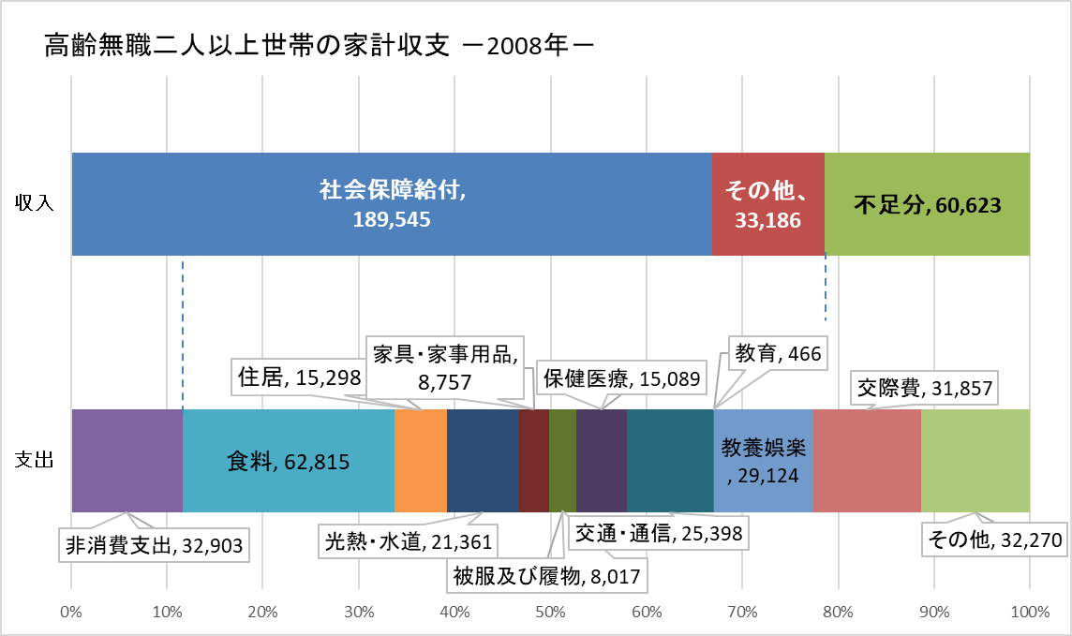
高齢無職世帯の家計収支 －2008年－
無職世帯のうち世帯主年齢60歳以上
平均的な１カ月の生活費は約28万円。それに対して収入は約22万円。
約6万円の不足
現在の高齢者世帯は、この不足分を公的年金以外でカバーしている！
222,731円
可処分所得
189,828円
これから60歳を迎える人たちは、
公的年金以外でいくらカバーする必要があるのだろうか？
283,354円
※総務省統計局 家計調査 2008年（平成30年）平均（2019年2月8日公表）
https://www.e-stat.go.jp/より抽出

